Slide 1
6. Multilayer neural networks
발표자 – 금 기 륜

Slide 2
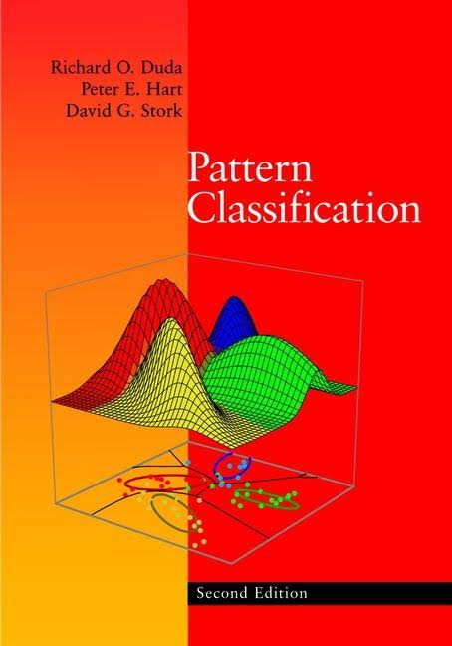
개 요
목 적
Multilayer Neural Networks 의 개념
Neural Network 학습 및 개선 알고리즘 이해

Slide 3
목 차
Neural Networks(신경망)의 기본 용어
Feedforward Operation and Classification
Backpropagation Algorithm
Error Surfaces
Backpropagation as Feature Mapping
Bayes Theory and Probability
Related Statistical Techniques
Practical Techniques for Improving Backpropagation
Second-Order Methods
Additional Networks and Training Methods
Regularization, Complexity Adjustment and Pruning

Slide 4
Neural Networks(신경망)의 기본 용어
Neurons
Units & layer
Training
Activation Function ( 활성 함수 )
미분
Gradient Descent ( 경사 하강법 )
제곱오차, 교차 엔트로피

Slide 5
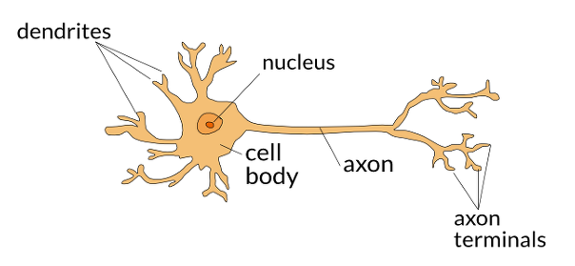
Neurons
Input
layer
Hidden
layer
Output
layer
Notes:
뉴런, 유닛, 레이어

Slide 6
Deep Neural Network
Input
layer
Hidden
layer
Output
layer

Slide 7
In One Unit
synapse
input
Weight
Input * Weight
입력의 합
+
편향
Cell body
Output
F
bias
Activation
Function
Notes:
https://ratsgo.github.io/deep%20learning/2017/04/22/NNtricks/
가중치, 편향, 활성함수

Slide 8
Weight, Bias, Activation function - 박사님께 과제 검사
Input
학생들
Hidden
멋쟁이들
Output
박사님
학생들을 좋아함
= 의견들을 좋게 봄
= Bias
1
의견 적극 수용! = Weight
1
2
2
1
3
3
정해진 기준으로
데이터 전달
= activation function
4
학생들을 싫어함
= 어림도 없음
= Bias
Notes:
예시 ??
학생 4명, 연구원님, 결과값
학습의 개념 설명

Slide 9
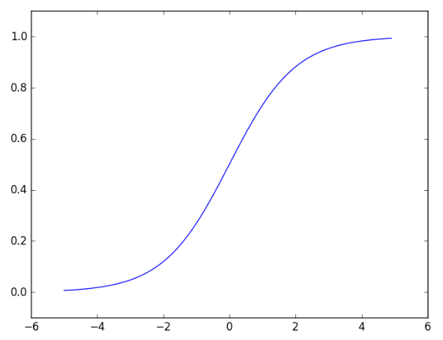
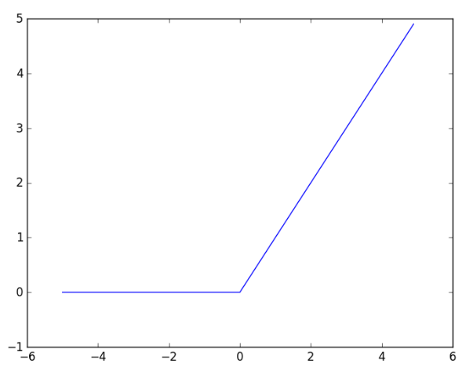
대표적인 활성 함수의 개념 및 종류
1
1 + e
=
-x
= max( 0, x )
Sigmoid
ReLU(z)
( Rectified Linear Unit )
Notes:
http://blog.naver.com/PostView.nhn?blogId=wideeyed&logNo=221017173808
예시의 연장으로 설명
칼같이 통과 되었다는 사실만 ( 계단 )
부드럽게 통과 되었다는 사실만 ( 시드모이드 )
특정 기준 넘었을 때 학생들의 입력 값을 그대로 전달 ( ReLU )\

Slide 10
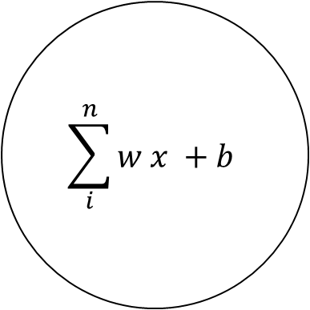
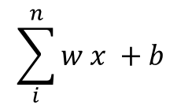
One Unit
Input
Output
x0
w0
w0x0
$$\sum_{i}^{n}{w x +b}$$
Cell body
$$\sum_{i}^{n}{w x +b}$$
F(
)
w1x1
F
i
i
w2x2
Notes:
앞에 내용 간단한 정리 +
수식 설명

Slide 11
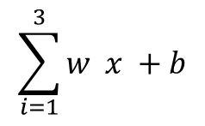
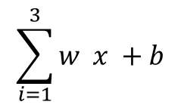
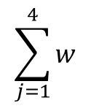
Feedforward Operation and Classification
Input
layer
Hidden
layer
Output
layer
$$\sum_{i=1}^{3}{w x +b}$$
z
=
F(
)
j
j
i
i
j
(1)
w11
z1
x1
(2)
w11
$$\sum_{j=1}^{4}{w}$$
y1
y
(2)
z
(2)
k
=
F(
k
*
j
)
+ b )
j
k
x2
y2
$$\sum_{j=1}^{4}{w}$$
$$\sum_{i=1}^{3}{w x +b}$$
x3
y
(2)
(1)
(1)
(2)
k
=
F(
k
*
F(
)
+ b )
j
j
i
i
j
k
Notes:
http://norman3.github.io/prml/docs/chapter05/1
학습이란 weight 와 bias 를 조절하는 것이다!

Slide 12
Training Networks
Loss function ( 손실 함수, 에러 함수, 오차 함수 … )
Differential ( 미분 )
Backpropagation operation ( 역전파 )
Gradient Descent ( 경사 하강법 )

Slide 13
Training Networks
1단계 : 주어진 가중치 값을 이용해 출력층의 출력값을 계산 ( 순전파 )
2단계 : 가중치 – ( 가중치 미분 값 * 학습률 )
경사하강법 적용, 역전파를 통해 이루어짐
3단계 : 2단계를 모든 가중치에 대해 수행
4단계 : 1~3단계를 주어진 학습횟수만큼 또는
주어진 허용오차값에 도달할 때까지 반복

Slide 14
Loss Function ( 손실 함수 )
신경망의 목적 : 정확도의 향상 !
손실함수란?
* 신경망 성능 개선에 있어서 정확도는 대부분의 기울기가 0이라 사용불가!
ex ) 1000개 중 701개, 702개 성공 / 700.5개 성공 X
* 정확도 = 1 – 오차
오차 값을 줄여 나가는 형태로 학습
예제 – 오차제곱합을 이용 ( Error = ½( one error – output ) )
2

Slide 15
미분의 역할
f’ (x) = lim
f( x + h ) – f( x )
h
h -> 0
x 가 h 만큼 변화함에 따라 결과가 얼마나 변하는가 ?
각각의 Weight, Bias 에 대한 손실 함수의 기울기를 구할 수 있음 !

Slide 16
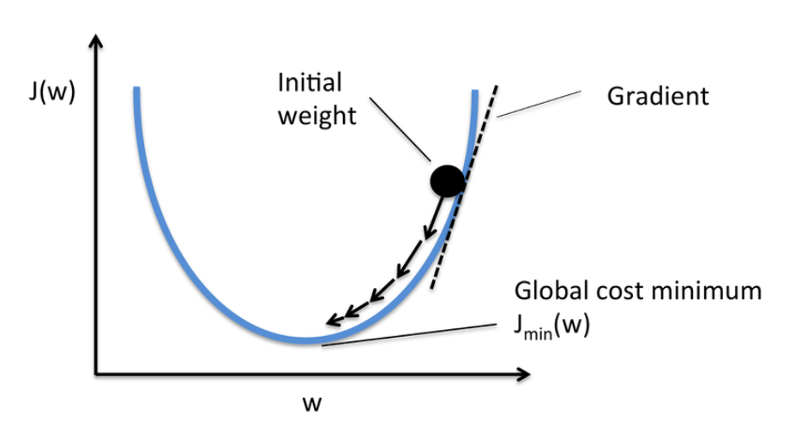
Gradient Descent ( 경사 하강법 )
미분을 통해 극소점을 찾아간다 !
Notes:
오차의 최적을 찾는 방법
https://kolikim.tistory.com/45?category=733477

Slide 17
Backpropagation operation
f = wx + b
g = wx
f = g + b
x
δf
δb
= 1
g
δf
δw
δf
δg
δg
δw
*
=
+
f
=
1 * x
δf
δw
w
δf
δb
b

Slide 18
Training Networks
1단계 : 주어진 가중치 값을 이용해 출력층의 출력값을 계산 ( 순전파 )
2단계 : 가중치 – ( 가중치 미분 값 * 학습률 )
경사 하강법 적용, 역전파를 통해 이루어짐
3단계 : 2단계를 모든 가중치에 대해 수행
4단계 : 1~3단계를 주어진 학습횟수만큼 또는
주어진 허용 오차값에 도달할 때까지 반복
* 학습률 = 일종의 보폭, 한 번 갱신하는 가중치의 값의 정도

Slide 19
역전파의 실질적 개선
1. Activation Function
2. Parameters for the Sigmoid
3. Scaling Input
4. Target Values
5. Training with Noise
6. Manufacturing data
7. Number of Hidden Units
8. Initializing Weights
9. Learning Rates
10. Momentum
11. Weight Decay
12. Hints
13. On-Line, Stochastic or Batch Training
14. Stopped Training
15. Number of Hidden Layers
16. Criterion Function
활성화 함수
시그모이드 의 파라미터
입력을 스케일링 하기
목표 값
노이즈로 훈련시키기
데이터 제조하기
은닉 유닛의 수
가중치 초기화
학습률
타성
가중치 쇠퇴
힌트
훈련 프로토콜 ( 온라인, 추계학적, 일괄적 훈련 )
훈련 중단 - overfitting
은닉 층의 수
기준 함수

Slide 20
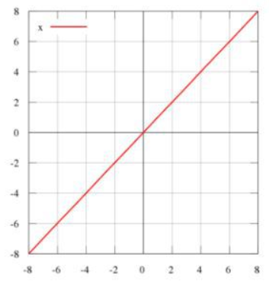
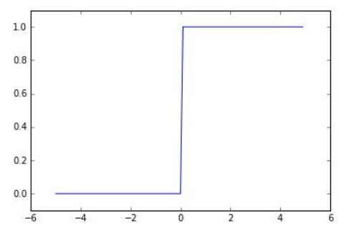
역전파의 실질적 개선 – 1. Activation Function
활성화 함수의 조건
비선형적
값이 특정 범위안에 존재해야 한다
연속성, 부드러움
비선형적 이어야 한다!
여러 층을 거쳐도
하나의 층으로 구현한 것과 차이가 없다!
ex) f(X) = x 함수의 3계층 = x^3
입력에 따라 출력이 연속적이지 않다.
신경망에서의 출력은 연속적이다.
Sigmoid
ReLU(z)
( Rectified Linear Unit )
항등함수
계단함수

Slide 21
역전파의 실질적 개선 – 2. Parameters for the Sigmoid
입력의 절대값이 크면, 0이나 1로 수렴
-> 수렴된 뉴런의 gradient = 0
-> gradient 소멸로 인해 학습 불가 !
내부의 hidden layer 들이 모두 sigmoid 함수로 되어 있다면, 각 단계에서 계산한 값은
모두 0과 1사이
-> 최종 미분값을 결국 0에 가까운 값
-> 처음에 입력한 값일수록 최종 결과 값에
별로 영향을 끼치지 않는다는 결론!
1
1 + e
=
-x
Sigmoid

Slide 22
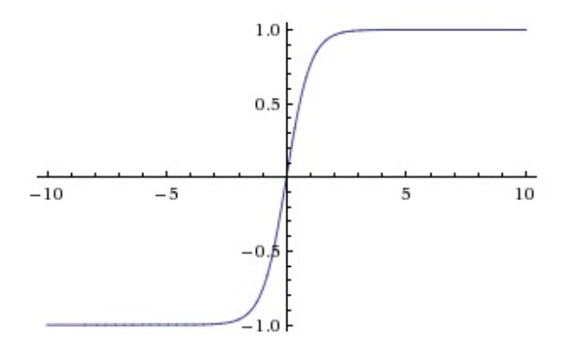

역전파의 실질적 개선 – 2. Parameters for the Sigmoid
입력신호를 (-1, 1) 사이의 값으로 normalization
거의 모든 방면에서 sigmoid 보다 성능이 우수
그렇지만, 여전히 gradient 소멸 문제 존재
tanh

Slide 23
역전파의 실질적 개선 – 3. Scaling Input
전체 데이터 집합은 각 특징요소에서 똑같은 분산을 갖도록 scaling 되어야 한다.
즉 , 훈련 패턴을 정규화 한다.
ex) 생선 분류 문제에서, 질량과 길이의 특징들에 기반하여 분류하기 위해
2개의 네트웍을 사용하고 있었다고 가정.

Slide 24
역전파의 실질적 개선 – 4. Target Values
출력유닛의 출력값 = 활성함수를 통한 출력값
타겟값이 포화값을 가져야 한다는 생각을 가질 수 있다.
꼭 활성함수의 포화값을 가질 필요가 없다!
어떨 때는 활성함수의 포화값을 가질 수 없어 학습이 종료되지 않는 경우도 생김

Slide 25
역전파의 실질적 개선 – 5. Training with Noise
훈련 집합이 작을 때는, 가상 또는 대용 훈련 패턴들을 생성하여
마치 샘플링된 정상적 훈련 패턴들인 것처럼 사용할 수 있다.
문제에 특정한 정보가 없다면, 대용 패턴들이
참 훈련 점들에 d-차원 가우스 노이즈를 더해서 만들어져야 한다.

Slide 26
역전파의 실질적 개선 – 6. Manufacturing data
훈련 집합이 작을 때는, 가상 또는 대용 훈련 패턴들을 생성하여
마치 샘플링된 정상적 훈련 패턴들인 것처럼 사용할 수 있다.
패턴 간의 편차의 소스들에 관한 지식을 갖고 있다면, 훈련 데이터 제조 가능
예를 들어, 글자체 구분에서 굵은 글씨체 흉내, 패턴 크기 변경 등
단점 : 메모리 요구가 클 수 있고 전체 훈련이 느려 질 수 있다.

Slide 27
역전파의 실질적 개선 – 7. Number of Hidden Units
은닉 유닛 수는 네트웍의 표현력을 지배 한다
패턴들이 잘 분리되거나 선형 분리 가능하면 소수의 은닉 유닛이면 된다.
패턴들이 고도로 산재된 복잡한 분포들 로부터 뽑혔다면 더 많은 은닉 유닛이 필요하다.
너무 많을 시에는, 네트웍들이 높은 표현력을 가지며, 특정 훈련 집합에 튜닝되기 때문에 훈련 에러가 작게 될 수 있다. 그러나 overfitting 등의 문제 발생
너무 적을 시에는, 네트웍이 훈련 데이터에 제대로 맞추기에 자유 파라미터 수가 충분치 않아 시험 에러가 높음.
주먹 구구식 = n/10
원칙 = 네트웍의 복잡도를 훈련 데이터에 반응하면서 조절하는 것

Slide 28
역전파의 실질적 개선 – 8. Initializing Weights
초기의 가중치는 사용자가 지정을 해 주어야 한다.
컴퓨터가 무작위로 가중치의 초깃값을 지정하고 학습을 해 갈 경우,
가중치의 초기값이 최적값과 멀리 떨어져 있다면 학습하는 데
오랜 시간이 걸림 -> 오랜 시간이 걸리면 Overfitting 가능성 내포

Slide 29
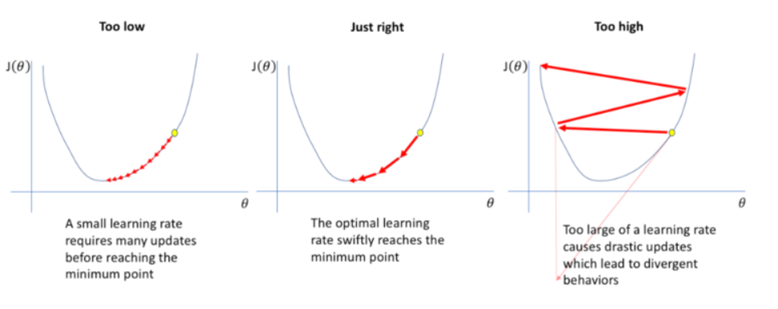
역전파의 실질적 개선 – 9. Learning Rates
학습률 : 사람이 주관적으로 정해주어야 하는 0 ~ 1 사이의 값
너무 낮은 값 : 최소점으로 가는 시간이 오래 걸림
너무 높은 값 : 최소점으로 수렴하지 못하고 발산
Notes:
https://kolikim.tistory.com/45?category=733477

Slide 30
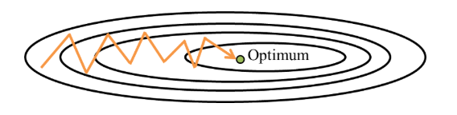

역전파의 실질적 개선 – 10. Momentum
경사하강법의 한 종류로, 확률적 경사 하강법 (SGD)에 속도라는 개념을 적용
SGD = 기울기가 줄어드는 최적점 근처에서 느리게 진행됨
momentum = 기울기가 줄어들어도 누적된 기울기 값으로 인해 빠르게 최적점으로 수렴
기본적인 SGD의 최적화
SGD와 momentum을 결합한 최적화

Slide 31
역전파의 실질적 개선 – 11. Weight Decay
기본적 접근 방법 : 지나치게 많은 기중치를 갖는 네트웍으로 시작해서 훈련 동안 모든 가중치들을 쇠퇴시키는 것
W = W * ( 1 – e ) → 0 < e < 1
에러 함수를 줄이는 데 필요하지 않은 가중치들은 점점 더 작아져서 제거
new
old

Slide 32
역전파의 실질적 개선 – 12. Hints
흔하게 원하는 분류 정확도에 비해 부족한 훈련 데이터를 가지며, 네트웍을 개선하기 위한 정보 또는 제한 조건을 추가하고 싶어함
힌트로 학습하는 방식은 현 특정 분류 문제와 다르지만 관계 있는 부수적 문제를 처리하기 위한 출력 유닛들을 추가하는 것
Ex) 어떤 음향 입력에 기반하여 c개의 음소를 분류하기 위해 네트웍 훈련
표준 신경망에서 c개의 출력 유닛을 가질 것
모음, 자음을 구분하는 2개의 출력 유닛 추가
힌트만 따로 훈련시켜서 활용하는 등으로 사용 가능

Slide 33
역전파의 실질적 개선 – 13. Training Protocols
온라인 학습
훈련 데이터양이 아주 클 때 또는 메모리 비용이 아주 높아서 데이터를 저장할 엄두가 나지 않을 때 사용
추계학적 학습
큰 중복된 훈련 집합들을 사용할 때 선호됨
일괄 학습
대개 추계학적 학습보다 느림
중복에 취약

Slide 34
역전파의 실질적 개선 – 14. Stopped Training
많은 가중치를 갖는 네트웍에서, 과도한 훈련은 네트웍이 특정 훈련 데이터에 특화되어 일반화 성능을 나쁘게 만들 수 있음
이러한 현상을 Overfitting 이라 함
경사 강하가 완료되기 전에 훈련을 중단시키는 방법
독립적인 에러율을 정하여 에러가 만족할 정도로 낮을 때 훈련을 중단

Slide 35
역전파의 실질적 개선 – 15. Number of Hidden Layers
3층만으로도 어떠한 임의의 함수를 구현하기에 충분하다
이동 불변성, 회전 불변성, 다른 왜곡 불변성

Slide 36
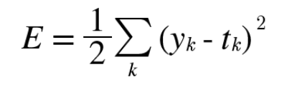
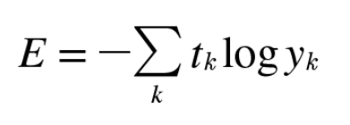
역전파의 실질적 개선 – 16. Criterion Function
제곱 오차 사용
어떤 정리들의 증명을 단순화하기 때문에
가장 보편적인 훈련 기준
교차 엔트로피
확률 분포 간의 거리를 측정함
Minkowski 에러에 기반한 함수
지역성 조절 가능

Slide 37
감 사 합 니 다

